Slide 1

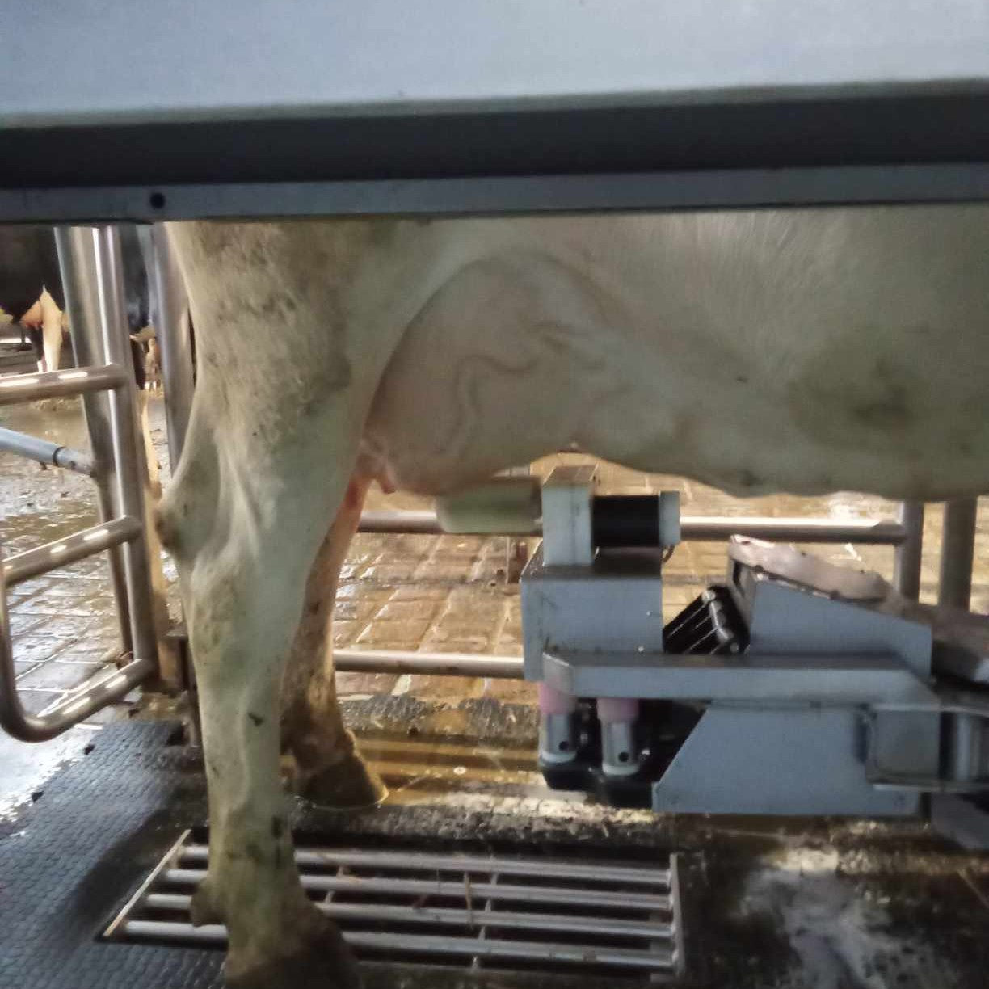
ROBOTFEJÉS

Slide 2
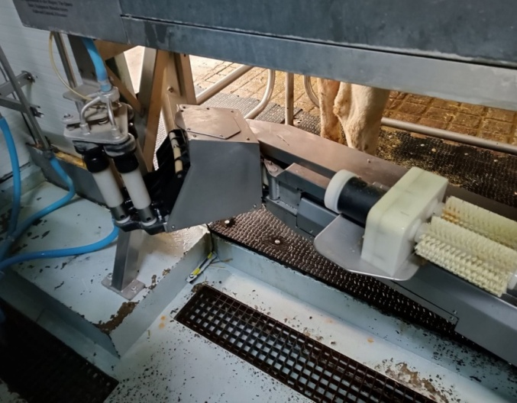
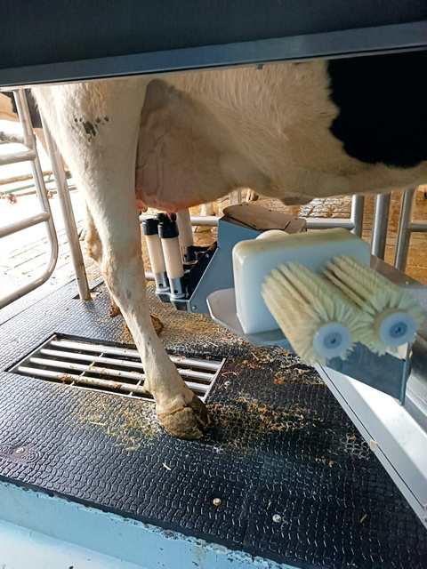
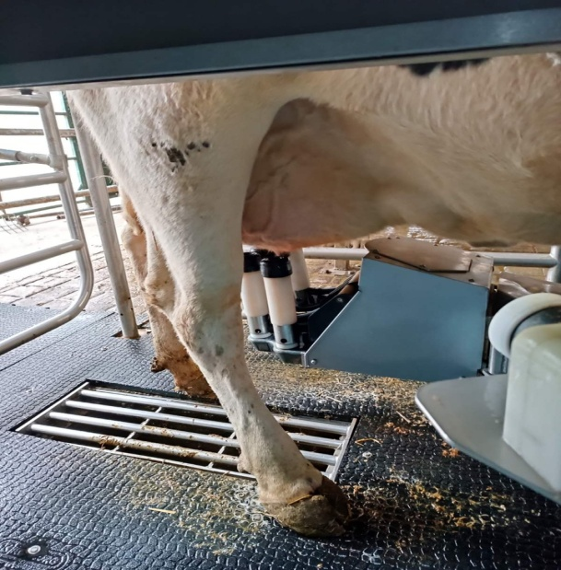
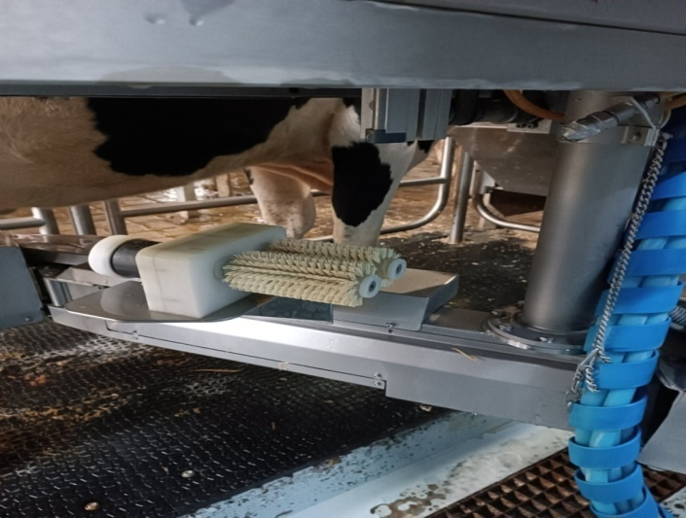
A ROBOT FEJÉS LÉPÉSEI
1.Lèpès: tehèn be lèpèse a boxba ès felismerèse
2.Lèpès :a kelyhek megmosása
4.Lèpès:kelyhek ráhelyezèse a tőgyre
3.Lèpès: tögyek meg mosása

Slide 3
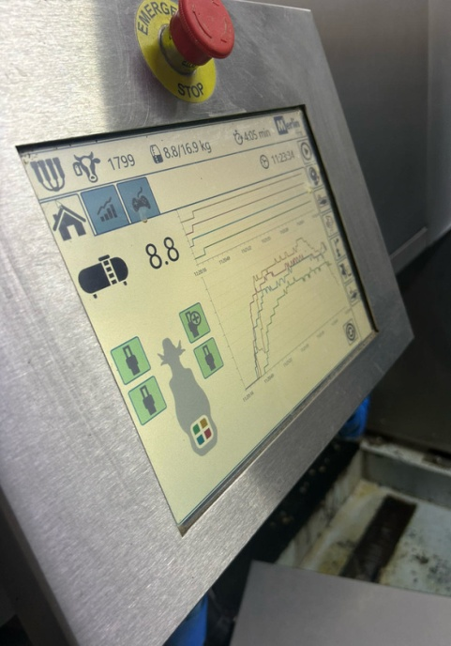
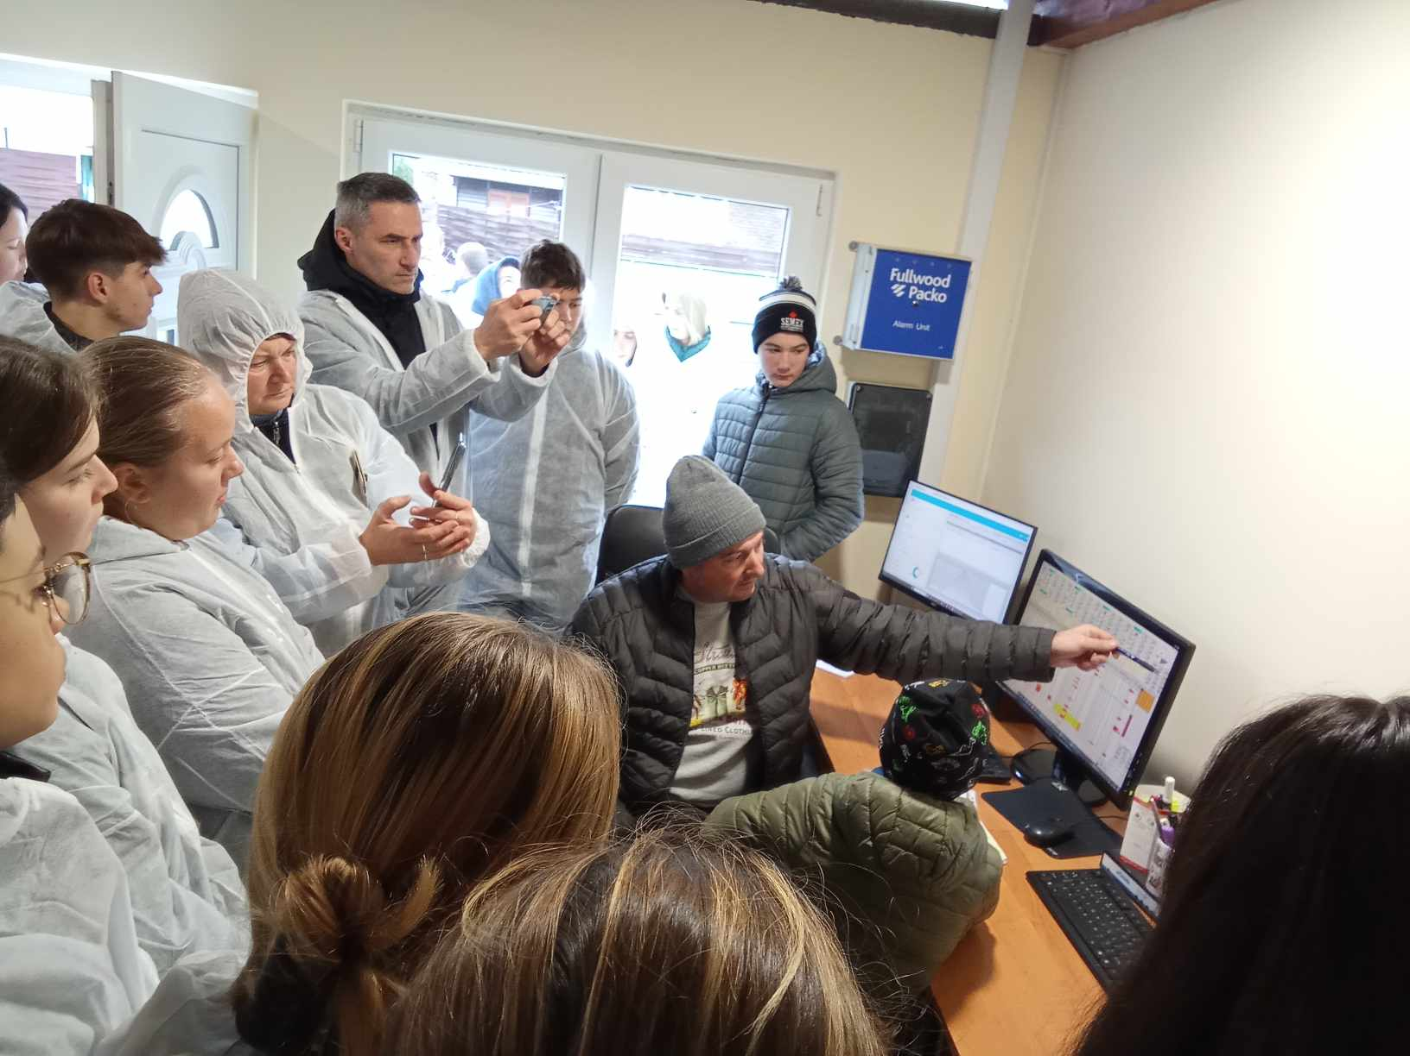
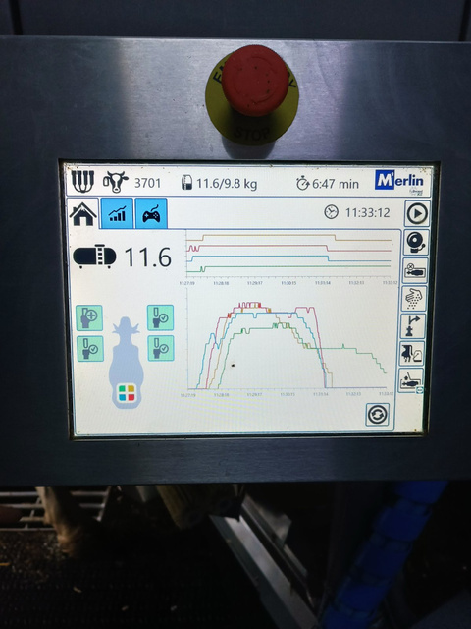
Számitógép a tehén adataival
( mennyi tejet ad/mennyi idö alat adta le a tejet,/tehèn száma )

Slide 4
A robot fejés folyamata
A tehenek fejésére szolgáló robotok általában a következő lépéseket követik:
1. Azonosítás:a robot felismeri a tehenet egy chip vagy fülcimke segítségével
2. Előkészítés: A robot tisztítja a tőgyet és a tőgybimbókat, hogy biztosítsa a higiéniát.
3. Fejés: A robot a tőgybimbókat megfogja és a tejet begyüjti.
4. Ellenőrzés: A robot ellenőrzi a tej minőségét és mennyiségét.
5. Tisztítás: A robot megtisztítja a tőgybimbókat és a fejőberendezést.
6. Szabadon engedés: A robot a tehenet szabadon engedi.
A robotfejés automatizált, hatékony és higiénikus módja a tehenek fejésének.

Slide 5
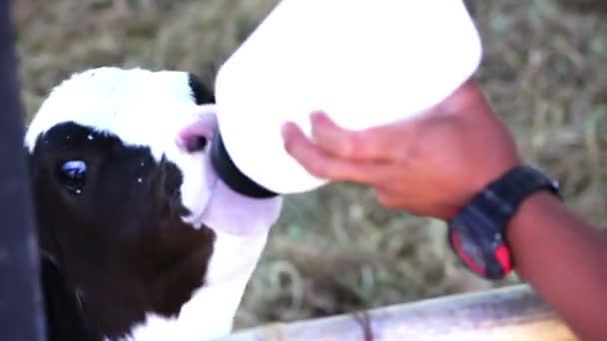
A robot fejőrendszer úgy működik, hogy a tehén önként belép egy boxba, ahol a robot érzékelők segítségével meghatározza a tőgyének helyzetét. A robot karok ekkor automatikusan megtisztítják a tőgyet, majd rácsatlakoznak a tőgyre. A tej lefejtéséhez egy vákuumrendszer segítségével szívják ki a tejet, és közben a robot ellenőrzi a tej minőségét is. A folyamat végén a robot automatikusan leválasztja a tőgyről a karokat, és a tehén elhagyhatja a boxot.
A rendszernek számos előnye van a hagyományos fejéshez képest:
A robot folyamatosan üzemel, így a tehenek bármikor lefejtésre kerülhetnek.
A robot biztosítja a tej higiénikus lefejtését, mivel a karok steril környezetben vannak.
A robot csökkenti a munkaerő-igényt, mivel kevesebb ember szükséges a tej lefejtéséhez.
A robot képes felismerni a tehenek egészségügyi problémáit, például a tőgygyulladást, és jelzést küldeni a gazdálkodónak.
A robot fejés egy modern és hatékony megoldás a tejtermeléshez, amely számos előnyt kínál a hagyományos fejéshez képest.

Slide 6
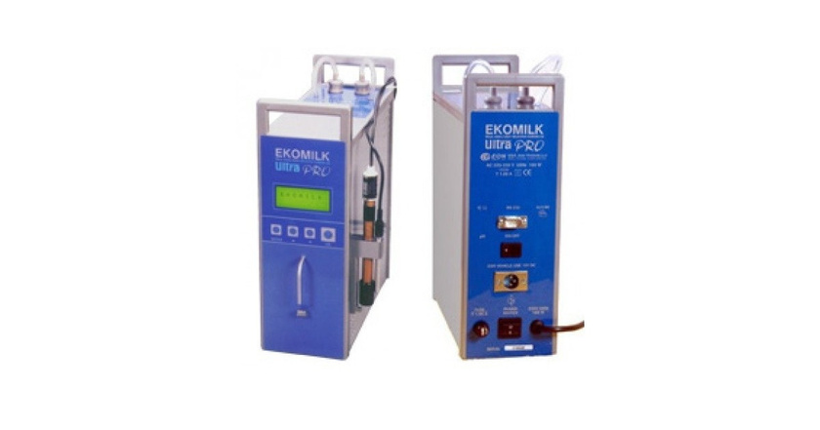
A tej minősége, vizsgálása
Minden alklommal, amikor viszik a tejet a farmról vizgyálják a tejben lévő: tejzsír tartalmat, proteint , laktózt , száraz anyag tartalmat, szomatikus sejtszámot, baktériumokat
Baktérium 10.000 (ennyi van a Muzslai farmon a tejben), 100.00 a megengedett (ezen fölül nem viszik el a tejet)
szomatikus sejtszám 210.00 (ennyi van szomatikus sejtszámból a farmon), 400.000 a megengedett
tejzsir 3.89%, ez megfelelő.
Tejvizsgáló eszköz

Slide 7

Készitette Nagy Ágota
A fotók saját képek

